Slide 1
Ψηφιακή Επεξεργασία Σήματος
Διαλεξη 20^{η}
Σχεδίαση Ψηφιακών Φίλτρων
© Καφεντζής Γιώργος, PhD

Slide 2
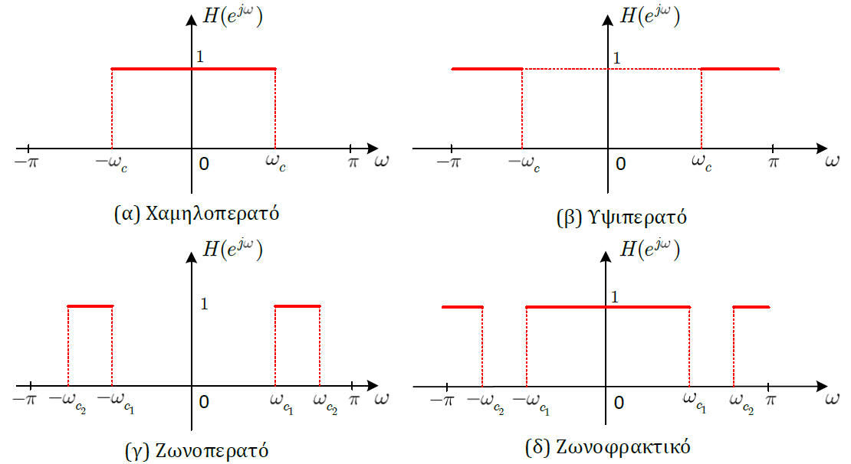
Ψηφιακή Επεξεργασία Σήματος
Σχεδίαση Ψηφιακών Φίλτρων
Τα φίλτρα είναι μια πολύ σημαντική κατηγορία ΓΧΑ συστημάτων
Έχουμε ήδη δει τα περίφημα ιδανικά φίλτρα επιλογής συχνοτήτων
Περνούν συγκεκριμένες συχνότητες στην έξοδό τους
Αποκόπτουν κάποιες άλλες
Θα δώσουμε έμφαση στη σχεδίαση αιτιατών φίλτρων επιλογής συχνοτήτων (μη ιδανικών)
Τα συμπεράσματα γενικεύονται και για μη αιτιατά φίλτρα
Η σχεδίαση περιλαμβάνει τρία στάδια
Προδιαγραφές του συστήματος
Προσέγγιση προδιαγραφών από ένα αιτιατό ΓΧΑ σύστημα
Πραγματοποίηση του συστήματος σε υλικό ή λογισμικό
Θα δώσουμε βάρος στο 1^{ο} και στο 2^{ο} βήμα
© Καφεντζής Γιώργος, PhD

Slide 3
Ψηφιακή Επεξεργασία Σήματος
Σχεδίαση Ψηφιακών Φίλτρων
Επειδή ο «αναλογικός» κόσμος προηγήθηκε αρκετά του «ψηφιακού» ☺ , υπάρχει συσσωρευμένη τεχνογνωσία για τη σχεδίαση αναλογικών φίλτρων…
… με την έννοια ότι αφορούν συστήματα συνεχούς χρόνου
Μια ιδέα είναι να εκμεταλλευτούμε την τεχνογνωσία αυτή και να προσπαθήσουμε να μετατρέψουμε ένα αναλογικό φίλτρο σε «ψηφιακό» (διακριτού χρόνου)
Ας δούμε λοιπόν πρώτα πως θα γινόταν αυτή η διαδικασία στο συνεχή χρόνο
Δηλ. πώς θα σχεδιάζαμε ένα φίλτρο στο συνεχή χρόνο
Θα ξεκινήσουμε ορίζοντας τις προδιαγραφές του στο χώρο της συχνότητας
Στη συνέχεια θα αναζητήσουμε μια γενική συνάρτηση στο χώρο της συχνότητας που τις ικανοποιεί
Θα λύσουμε κάποια συστήματα για να συγκεκριμενοποιήσουμε τη συνάρτηση αυτή
Τέλος θα μετατρέψουμε το σύστημα στο χώρο του Laplace (! Ꙭ )
© Καφεντζής Γιώργος, PhD

Slide 4
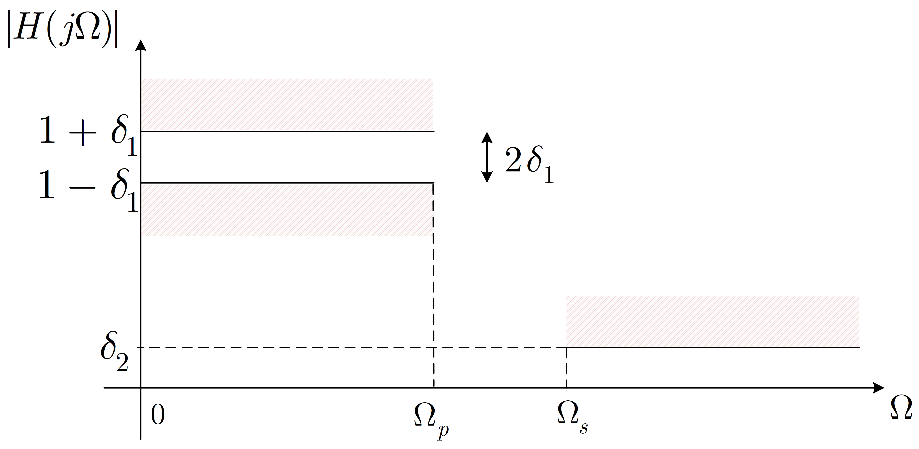
Ψηφιακή Επεξεργασία Σήματος
Σχεδίαση Ψηφιακών Φίλτρων
Έστω ότι θέλουμε να σχεδιάσουμε ένα χαμηλοπερατό φίλτρο στο συνεχή χρόνο
Θα συμβολίσουμε τη συχνότητα που αντιστοιχεί στο συνεχή χρόνο με $Ω=2πf$
Ξεκινάμε με τις προδιαγραφές του φίλτρου
$Ω_{p}$: pass-band cutoff frequency
$Ω_{s}$: stop-band cutoff frequency
© Καφεντζής Γιώργος, PhD

Slide 5
Ψηφιακή Επεξεργασία Σήματος
Σχεδίαση Ψηφιακών Φίλτρων
$Ω_{p}$: pass-band cutoff frequency
$Ω_{s}$: stop-band cutoff frequency
Η ζώνη μεταξύ $Ω_{p}$ και $Ω_{s}$ ονομάζεται μεταβατική ζώνη (transition band)
$δ_{1},δ_{2}$ είναι κι αυτά προδιαγραφές του φίλτρου
Παρατηρήστε ότι αφήνουμε «περιθώριο» $δ_{1}$ εκατέρωθεν της μονάδας γιατί δε γίνεται να κατασκευάσουμε ιδανικά φίλτρα (όμοια για το $δ_{2}$)
Passband
Transition
Stopband
© Καφεντζής Γιώργος, PhD

Slide 6
Ψηφιακή Επεξεργασία Σήματος
Σχεδίαση Ψηφιακών Φίλτρων
Έστω ότι $δ_{1}=0.01$, άρα $1+δ_{1}=1.01$ και $1−δ_{1}=0.99$
Επίσης, έστω ότι $δ_{2}={10}^{−3}$
Αυτές είναι οι προδιαγραφές μας, μαζί με επιλογή για τις $Ω_{p},Ω_{s}$
Πολλές φορές χρησιμοποιούμε μια λίγο διαφορετική σημειογραφία για τις προδιαγραφές
Passband
Transition
Stopband
© Καφεντζής Γιώργος, PhD

Slide 7
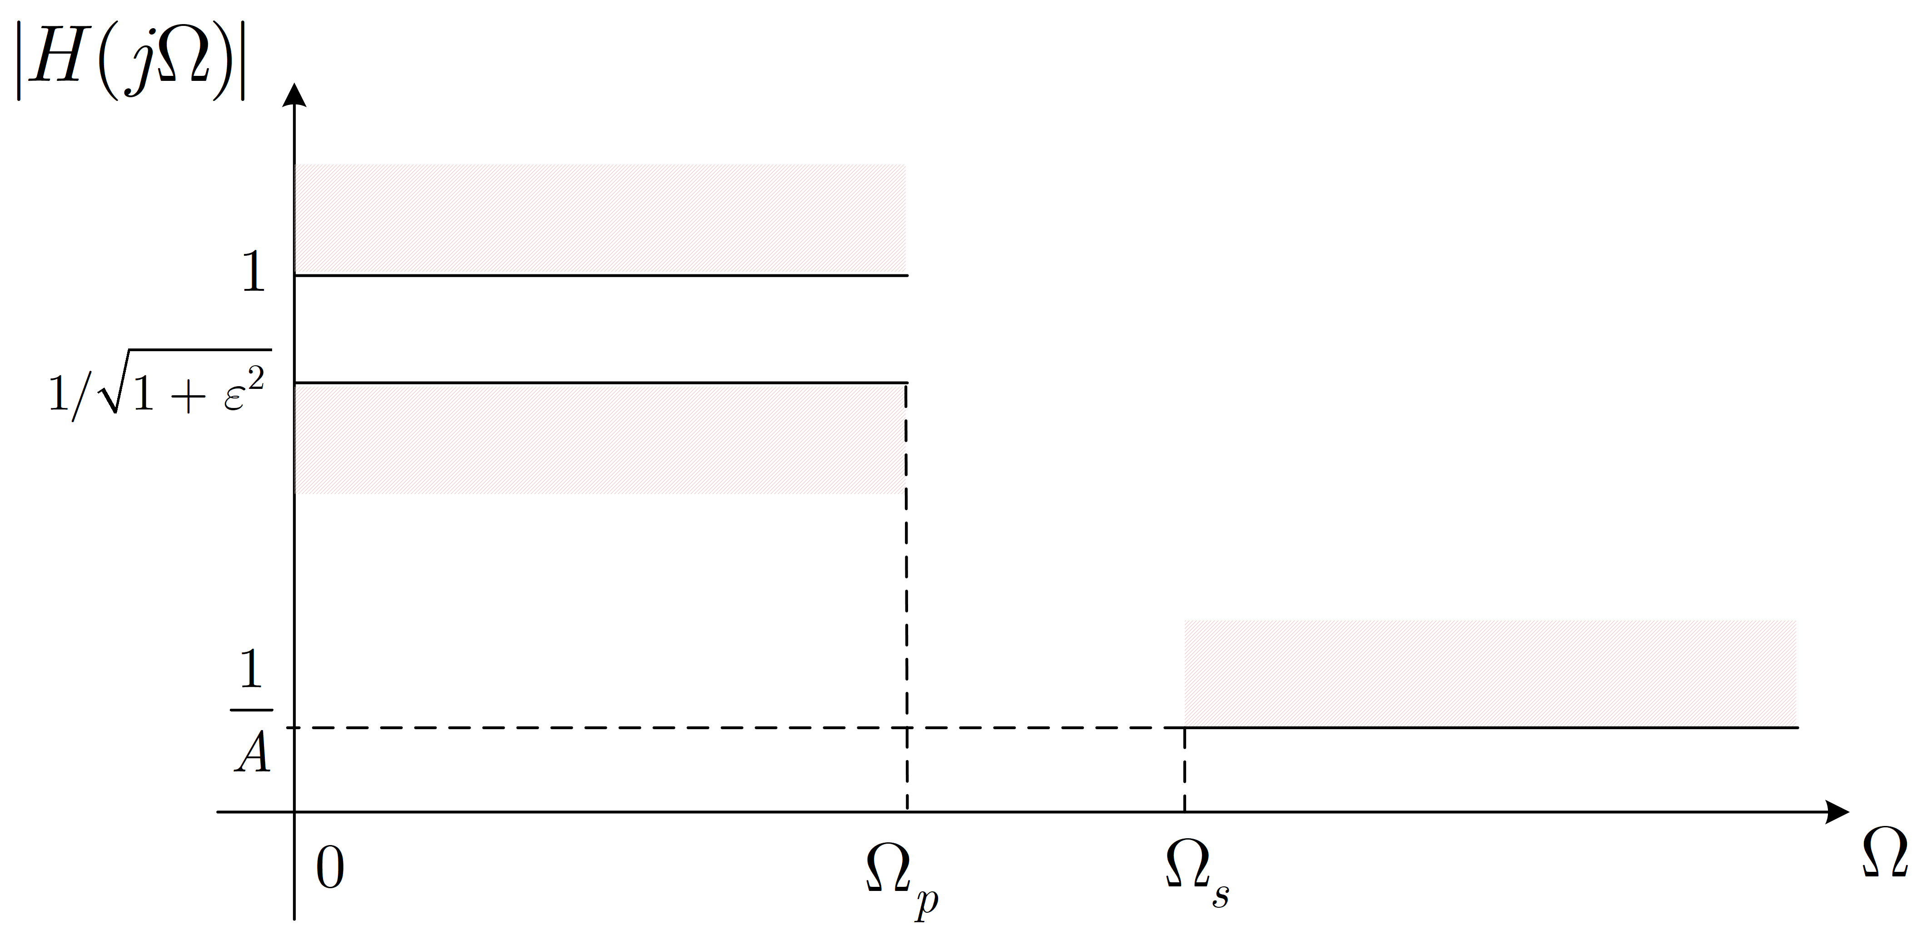
Ψηφιακή Επεξεργασία Σήματος
Σχεδίαση Ψηφιακών Φίλτρων
Πολλές φορές χρησιμοποιούμε μια λίγο διαφορετική μορφή προδιαγραφών
Θέλουμε το φίλτρο μας να ξεκινά από τη μονάδα για $Ω=0$ και να πέφτει πολύ λίγο ως τη pass-band cutoff frequency
Στη stop-band cutoff frequency, η απόκριση πλάτους θέλουμε να έχει (μικρή) τιμή $\frac{1}{A}$
Μπορούμε να ψάξουμε για μια απόκριση πλάτους (συνάρτηση) που να είναι μονότονη
Ζητάμε λοιπόν μια εξίσωση που να μπορεί να δεχθεί τις προδιαγραφές μας! ☺
© Καφεντζής Γιώργος, PhD

Slide 8
Ψηφιακή Επεξεργασία Σήματος
Σχεδίαση Ψηφιακών Φίλτρων
Το περίφημο φίλτρο Butterworth είναι μονότονο και δίνεται από τη σχέση
$${\left|H\left(jΩ\right)\right|}^{2}=\frac{1}{1+{\left(\frac{Ω}{Ω_{c}}\right)}^{2N}}$$
με $Ω_{c}$ τη συχνότητα αποκοπής του φίλτρου και $N$ την τάξη του φίλτρου
Ζητάμε τα $Ω_{c}, N$ που να ικανοποιούν τις προδιαγραφές μας: $A,ε,Ω_{p},Ω_{s}$
$$Ω_{c}$$
© Καφεντζής Γιώργος, PhD

Slide 9
Ψηφιακή Επεξεργασία Σήματος
Σχεδίαση Ψηφιακών Φίλτρων
Θέλουμε
$${\left|H\left(jΩ_{p}\right)\right|}^{2}=\frac{1}{1+{\left(\frac{Ω_{p}}{Ω_{c}}\right)}^{2N}}=\frac{1}{1+ε^{2}} \\ {\left|H\left(jΩ_{s}\right)\right|}^{2}=\frac{1}{1+{\left(\frac{Ω_{s}}{Ω_{c}}\right)}^{2N}}=\frac{1}{A^{2}}$$
$$Ω_{c}$$
© Καφεντζής Γιώργος, PhD

Slide 10
Ψηφιακή Επεξεργασία Σήματος
Σχεδίαση Ψηφιακών Φίλτρων
$${\left|H\left(jΩ_{p}\right)\right|}^{2}=\frac{1}{1+{\left(\frac{Ω_{p}}{Ω_{c}}\right)}^{2N}}=\frac{1}{1+ε^{2}} \\ {\left|H\left(jΩ_{s}\right)\right|}^{2}=\frac{1}{1+{\left(\frac{Ω_{s}}{Ω_{c}}\right)}^{2N}}=\frac{1}{A^{2}}$$
Έχουμε ένα 2x2 σύστημα ως προς $N, Ω_{c}$
Αν (για ευκολία) θέσουμε $κ=\frac{Ω_{p}}{Ω_{s}}$ και $κ_{1}=\frac{ε}{\sqrt{A^{2}−1}}$, τότε λύνοντας ως προς $N$:
$$N=\frac{\log\left(\frac{1}{κ_{1}}\right)}{\log\left(\frac{1}{κ}\right)}$$
Το αποτέλεσμα αυτό δεν είναι απαραίτητα ακέραιος αριθμός!
Επιλέγουμε το άνω ακέραιο μέρος (αν N=5.36 ➔ N=6)
© Καφεντζής Γιώργος, PhD

Slide 11
Ψηφιακή Επεξεργασία Σήματος
Σχεδίαση Ψηφιακών Φίλτρων
$${\left|H\left(jΩ_{p}\right)\right|}^{2}=\frac{1}{1+{\left(\frac{Ω_{p}}{Ω_{c}}\right)}^{2N}}=\frac{1}{1+ε^{2}} \\ {\left|H\left(jΩ_{s}\right)\right|}^{2}=\frac{1}{1+{\left(\frac{Ω_{s}}{Ω_{c}}\right)}^{2N}}=\frac{1}{A^{2}}$$
Για $N=6$, βρίσκουμε το $Ω_{c}$ και έχουμε την πλήρη μορφή του φίλτρου Butterworth που ικανοποιεί τις προδιαγραφές μας!
Όμως το φίλτρο είναι της μορφής ${\left|H\left(jΩ\right)\right|}^{2}$, εμείς θέλουμε την απόκριση πλάτους
Έχουμε
$${\left|H\left(jΩ\right)\right|}^{2}=H\left(jΩ\right)H^{∗}\left(jΩ\right)=H\left(s\right)H\left(−s\right){\left.​\right|}_{s=jΩ}$$
Άρα
$${\left|H\left(s\right)\right|}^{2}=H\left(s\right)H\left(−s\right)=\frac{1}{1+{\left(\frac{s}{jΩ_{c}}\right)}^{2N}}$$
© Καφεντζής Γιώργος, PhD

Slide 12
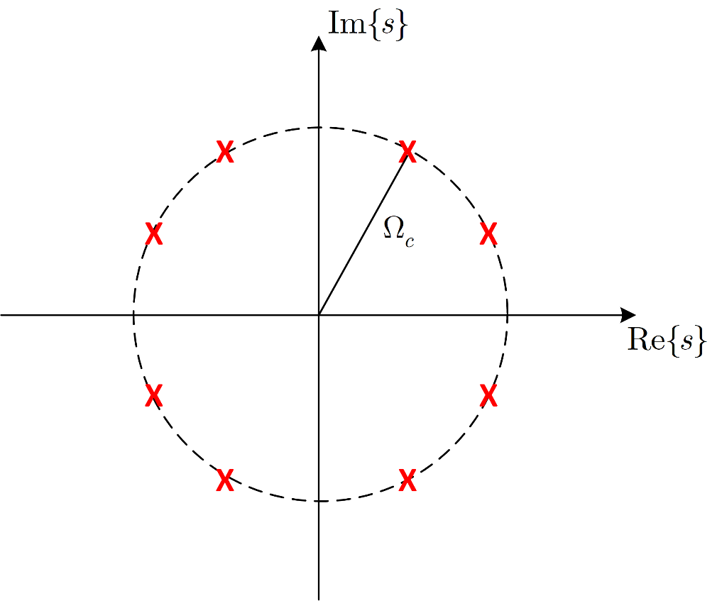
Ψηφιακή Επεξεργασία Σήματος
Σχεδίαση Ψηφιακών Φίλτρων
Το σύστημα γράφεται ως
$${\left|H\left(s\right)\right|}^{2}=H\left(s\right)H\left(−s\right)=\frac{1}{1+{\left(\frac{s}{jΩ_{c}}\right)}^{2N}}=\frac{{\left(jΩ_{c}\right)}^{2N}}{s^{2N}+{\left(jΩ_{c}\right)}^{2N}}$$
κι έχει μόνο πόλους στο μιγαδικό επίπεδο!
Οι πόλοι βρίσκονται στις θέσεις
$$s_{k}=Ω_{c}e^{j\left(\frac{π}{2N}\left(2k+N+1\right)\right)},$$
με $k=0,1,…,2N−1$
Οι πόλοι βρίσκονται σε κύκλο ακτίνας $Ω_{c}$!
© Καφεντζής Γιώργος, PhD

Slide 13
Ψηφιακή Επεξεργασία Σήματος
Σχεδίαση Ψηφιακών Φίλτρων
Πρέπει να επιλέξουμε τους πόλους που αντιστοιχούν στο $H(s)$
Θέλουμε φυσικά ένα σύστημα που να είναι ευσταθές και αιτιατό
Για να είναι τέτοιο, πρέπει οι πόλοι να βρίσκονται στο αριστερό ημιεπίπεδο
Έτσι, ξέρουμε τους πόλους και τη συνάρτηση μεταφοράς $H(s)$!
Οπότε υπολογίσαμε το σύστημα συνεχούς χρόνου με βάση κάποιες προδιαγραφές
Μα εμάς μας ενδιαφέρει ο διακριτός χρόνος!
Μπορούμε να φέρουμε το $H\left(s\right)$ στο χώρο του μετασχ. Ζ??? ☺
$$H\left(s\right)=Ω_{c}^{N}\prod_{\begin{aligned}{k: \atop Re\{s_{k}\} < 0} \\ \end{aligned}}{\frac{1}{(s−s_{k})}}$$
© Καφεντζής Γιώργος, PhD

Slide 14
Ψηφιακή Επεξεργασία Σήματος
Σχεδίαση Ψηφιακών Φίλτρων
Μπορούμε να φέρουμε το $H\left(s\right)$ στο χώρο του μετασχ. Ζ ???
ΝΑΙ! ☺
Και μάλιστα με δυο διαφορετικές μεθόδους
Μέθοδος Impulse Invariance
a.k.a δειγματοληψία της κρουστικής απόκρισης $h(t)$ συνεχούς χρόνου
Μέθοδος Bilinear Transformation
a.k.a «συμπίεση» του άξονα $0≤Ω≤+∞$ στο $0≤ω≤π$ !!
Ας τις δούμε μια-μια…
© Καφεντζής Γιώργος, PhD

Slide 15
Ψηφιακή Επεξεργασία Σήματος
Σχεδίαση Ψηφιακών Φίλτρων – Impulse Invariance Method
Έστω ότι έχουμε μια κρουστική απόκριση $h(t)$ η οποία περιγράφει ένα επιθυμητό σύστημα στο συνεχή χρόνο
Αν τη δειγματοληπτήσουμε με περίοδο $T_{d}$ τότε παίρνουμε ένα δειγματοληπτημένο σήμα
$$h\left(nT_{d}\right)=h\left(t\right){\left.​\right|}_{t=nT_{d}}↔H\left(jΩ\right)=\frac{1}{T_{d}}\sum_{k=−∞}^{+∞}{H(j(Ω−kΩ_{d})})$$
Αυτή είναι μια έκφραση του μετασχ. Fourier διακριτού χρόνου με όρους μετασχ. Fourier συνεχούς χρόνου! ☺
Ξέρουμε ότι κατά τη δειγματοληψία
$$ω=\frac{2πf}{f_{d}}=\frac{Ω}{f_{d}}=ΩT_{d}⇒Ω=\frac{ω}{T_{d}}$$
Άρα
$$h\left[n\right]=T_{d}h\left(nT_{d}\right)↔H\left(e^{jω}\right)=\sum_{k=−∞}^{+∞}{H\left(j\left(\frac{ω}{T_{d}}−k\frac{2π}{T_{d}}\right)\right)}$$
Το ίδιο ακριβώς!
© Καφεντζής Γιώργος, PhD

Slide 16
Ψηφιακή Επεξεργασία Σήματος
Σχεδίαση Ψηφιακών Φίλτρων – Impulse Invariance Method
Βήμα 1: Ορίζουμε προδιαγραφές για το φίλτρο μας στον «ψηφιακό» χώρο
Βήμα 2: Μετατρέπουμε τις προδιαγραφές στον «αναλογικό» χώρο συχνοτήτων
$$Ω=\frac{ω}{T_{d}}$$
Βήμα 3: Βρίσκουμε το σύστημα $H(s)$ που αντιστοιχεί στις προδιαγραφές μας: έστω ότι
$$H\left(s\right)=\sum_{k=1}^{N}{\frac{A_{k}}{s−s_{k}} }↔h\left(t\right)=\sum_{k=1}^{N}{A_{k}e^{s_{k}t}u(t)}$$
Βήμα 4: Δειγματοληπτούμε την κρουστική απόκριση $h\left(t\right)$ :
$$h\left[n\right]=T_{d}h\left(nT_{d}\right)=T_{d}\sum_{k=1}^{N}{A_{k}e^{s_{k}nT_{d}}u\left(nT_{d}\right)}=T_{d}\sum_{k=1}^{N}{A_{k}{\left(e^{s_{k}T_{d}}\right)}^{n}u[n]}$$
Βήμα 5: Εφαρμόζουμε μετασχ. Ζ στην κρουστική απόκριση $h\left[n\right]$ : $H\left(z\right)=\sum_{k=1}^{N}{\frac{A_{k}T_{d}}{1−e^{s_{k}{ T}_{d}}z^{−1}}}$
© Καφεντζής Γιώργος, PhD

Slide 17
Ψηφιακή Επεξεργασία Σήματος
Σχεδίαση Ψηφιακών Φίλτρων – Impulse Invariance Method $H\left(z\right)=\sum_{k=1}^{N}{\frac{A_{k}T_{d}}{1−e^{s_{k}{ T}_{d}}z^{−1}}}$
Παρατηρήστε ότι υπάρχει μια αντιστοίχιση των πόλων στο χώρο του Laplace με το χώρο του Ζ
Ξεκάθαρα, κάθε πόλος $s_{k}$ αντιστοιχεί σε έναν πόλο $e^{s_{k}T_{d}}$!!!
Είναι
$$z_{k}=e^{s_{k}T_{d}}=e^{\left(σ_{k}+jΩ_{k}\right)T_{d}}=e^{σ_{k}T_{d}}e^{jΩ_{k}T_{d}}=e^{σ_{k}T_{d}}e^{jω_{k}}$$
Παρατηρήστε ότι:
Αν $σ_{k}>0$, τότε $\left|z_{k}\right|=\left|e^{σ_{k}T_{d}}\right|>1$
Αν $σ_{k}=0$, τότε $\left|z_{k}\right|=\left|e^{σ_{k}T_{d}}\right|=1$
Αν $σ_{k}<0$, τότε $\left|z_{k}\right|=\left|e^{σ_{k}T_{d}}\right|<1$
© Καφεντζής Γιώργος, PhD

Slide 18
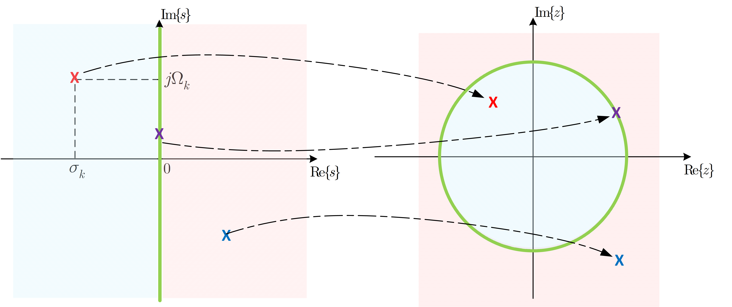
Ψηφιακή Επεξεργασία Σήματος
Σχεδίαση Ψηφιακών Φίλτρων – Impulse Invariance Method
Αν $σ_{k}>0$, τότε $\left|z_{k}\right|=\left|e^{σ_{k}T_{d}}\right|>1$
Αν $σ_{k}=0$, τότε $\left|z_{k}\right|=\left|e^{σ_{k}T_{d}}\right|=1$
Αν $σ_{k}<0$, τότε $\left|z_{k}\right|=\left|e^{σ_{k}T_{d}}\right|<1$
© Καφεντζής Γιώργος, PhD

Slide 19
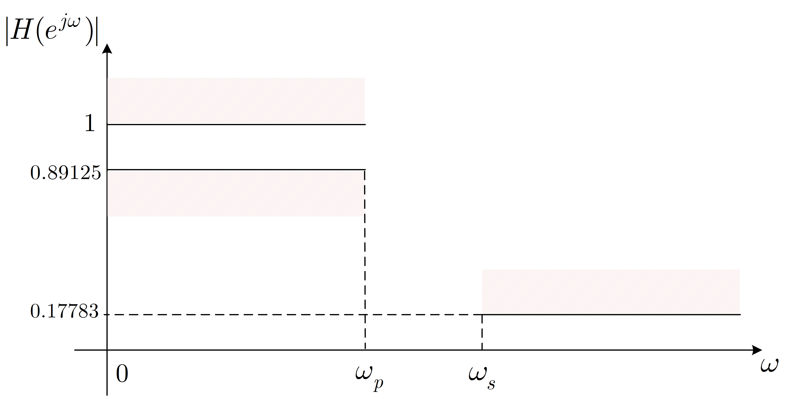
Ψηφιακή Επεξεργασία Σήματος
Σχεδίαση Ψηφιακών Φίλτρων – Impulse Invariance Method
Ας δούμε ένα πλήρες παράδειγμα
Έστω ότι θέλουμε ένα φίλτρο όπως στο σχήμα - ας πούμε ένα lowpass Butterworth
με $ω_{p}=0.2π$, $ω_{s}=0.3π$
Προδιαγραφές:
$$0.89125≤\left|H\left(e^{jω}\right)\right|≤1 :0≤ω≤0.2π \\ 0.17783≥\left|H\left(e^{jω}\right)\right| :0.3π≤ω≤π$$
$$π$$
© Καφεντζής Γιώργος, PhD

Slide 20
Ψηφιακή Επεξεργασία Σήματος
Σχεδίαση Ψηφιακών Φίλτρων – Impulse Invariance Method
Προδιαγραφές:
$$0.89125≤\left|H\left(e^{jω}\right)\right|≤1 :0≤ω≤0.2π \\ 0.17783≥\left|H\left(e^{jω}\right)\right| :0.3π≤ω≤π$$
Μπορεί κανείς να δείξει ότι η παράμετρος $T_{d}$ δεν παίζει ρόλο στη σχεδίαση
Θέτουμε $T_{d}=1$ (δείτε το παράρτημα στο τέλος της διάλεξης)
Μετατρέπουμε τις «ψηφιακές» συχνότητες σε «αναλογικές»: $Ω=\frac{ω}{T_{d}}=ω$
$Ω_{p}=0.2π$, $Ω_{s}=0.3π$
Οι προδιαγραφές γίνονται $0.89125≤\left|H\left(jΩ\right)\right|≤1 :0≤Ω≤0.2π$ $0.17783≥\left|H\left(jΩ\right)\right| :0.3π≤Ω≤π$
Οι προδιαγραφές γράφονται
$$0.89125=\left|H\left(jΩ_{p}\right)\right|=\left|H\left(j0.2π\right)\right|$$
$$0.17783=\left|H\left(jΩ_{s}\right)\right|=\left|H\left(j0.3π\right)\right|$$
© Καφεντζής Γιώργος, PhD

Slide 21
Ψηφιακή Επεξεργασία Σήματος
Σχεδίαση Ψηφιακών Φίλτρων – Impulse Invariance Method
Αντικαθιστώντας την εξίσωση του φίλτρου Butterworth και λύνοντας το 2x2 σύστημα καταλήγουμε στο $N=5.8858, Ω_{c}=0.70474$
Θέλουμε ακέραιο $N⇒N=6$
Υπολογίζουμε ξανά τη συχνότητα $Ω_{c}=0.7032$
Με αυτά τα νούμερα μπορούμε να δείξουμε ότι οι προδιαγραφές μας ικανοποιούνται ακριβώς στη μια συχνότητα ($Ω_{p}$ ή $Ω_{s}$) ενώ υπερκαλυπτόμαστε στην άλλη ($Ω_{p}$ ή $Ω_{s}$)!
Χρειάζεται να βρούμε τώρα τη συνάρτηση μεταφοράς $H(s)$ ενός αιτιατού και ευσταθούς συστήματος
Ξανά
$${\left|H\left(s\right)\right|}^{2}=H\left(s\right)H\left(−s\right)=\frac{1}{1+{\left(\frac{s}{j0.7032 }\right)}^{12}}=\frac{{\left(j0.7032\right)}^{12}}{s^{12}+{\left(j0.7032\right)}^{12}}$$
Οι πόλοι του συστήματος είναι
$$s_{k}=0.7032e^{\frac{jπ}{12}(2k+5)}, k=0,1,2, …,11$$
© Καφεντζής Γιώργος, PhD

Slide 22
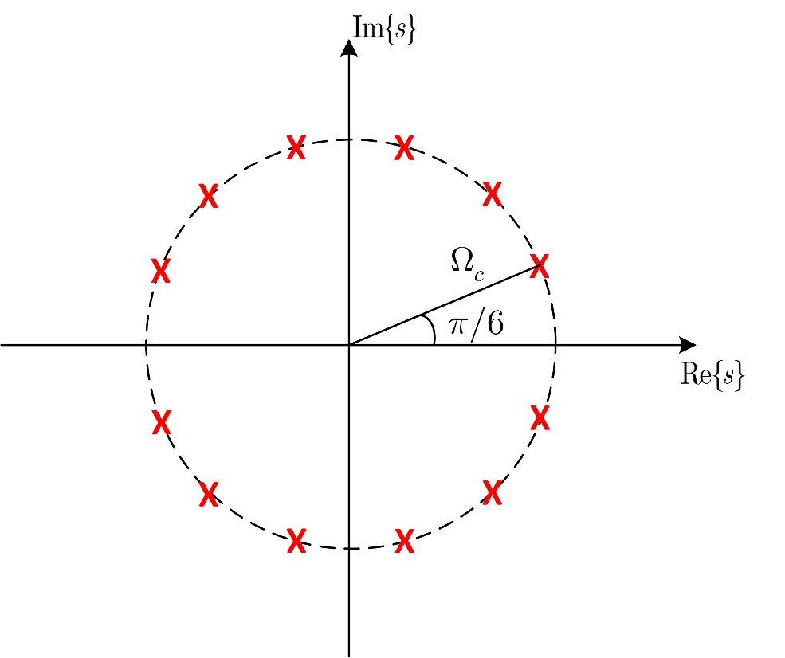
Ψηφιακή Επεξεργασία Σήματος
Σχεδίαση Ψηφιακών Φίλτρων – Impulse Invariance Method
Οι πόλοι του συστήματος είναι
$$s_{k}=0.7032e^{\frac{jπ}{12}(2k+5)}, k=0,1,2, …,11$$
Κρατούμε μόνο αυτούς στο αριστερό ημιεπίπεδο
Δίνουν ευσταθές και αιτιατό σύστημα
Το σύστημα δίνεται ως
$$H\left(s\right)=Ω_{c}^{6}\prod_{k=1}^{6}{\frac{1}{(s−s_{k}) }}$$
$$H\left(s\right)=\frac{0.12093}{(s^{2}+0.36s+0.49)(s^{2}+0.99s+0.49)(s^{2}+1.35s+0.49)}$$
© Καφεντζής Γιώργος, PhD

Slide 23
Ψηφιακή Επεξεργασία Σήματος
Σχεδίαση Ψηφιακών Φίλτρων – Impulse Invariance Method
$$H\left(s\right)=\frac{0.12093}{(s^{2}+0.36s+0.49)(s^{2}+0.99s+0.49)(s^{2}+1.35s+0.49)} \\ =\sum_{k=1}^{6}{\frac{A_{k}}{(s−s_{k})}}$$
Για κάθε όρο $\frac{A_{k}}{s−s_{k}}$ βάζουμε έναν όρο $\frac{A_{k}}{1−e^{s_{k}}z^{−1}}$ στο χώρο του Ζ
$$H\left(z\right)=\frac{0.28−0.44z^{−1}}{1−1.29z^{−1}+0.69z^{−2}}+\frac{−2.14+1.14z^{−1}}{1−1.06z^{−1}+0.36z^{−2}}+\frac{1.85−0.63z^{−1}}{1−0.99z^{−1}+0.25z^{−2}}$$
Προσέξτε ότι δεν κάναμε ρητά δειγματοληψία της κρουστικής απόκρισης συνεχούς χρόνου! Ούτε καν την υπολογίσαμε!
Ξέρουμε ότι η μέθοδος απλά κάνει pole mapping $s_{k}→e^{s_{k}}$!
© Καφεντζής Γιώργος, PhD

Slide 24
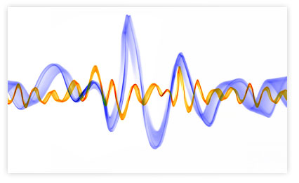
Ψηφιακή Επεξεργασία Σήματος
Παράρτημα
(σχετικά με την παράμετρο $T_{d}$)
© Καφεντζής Γιώργος, PhD

Slide 25
Ψηφιακή Επεξεργασία Σήματος
Σχεδίαση Ψηφιακών Φίλτρων – Impulse Invariance Method
Ας δούμε ένα πλήρες παράδειγμα
Έστω ότι θέλουμε ένα φίλτρο όπως στο σχήμα - ας πούμε ένα lowpass Butterworth
με $ω_{p}=0.2π$, $ω_{s}=0.3π$
Προδιαγραφές:
$$0.89125≤\left|H\left(e^{jω}\right)\right|≤1 :0≤ω≤0.2π \\ 0.17783≥\left|H\left(e^{jω}\right)\right| :0.3π≤ω≤π$$
© Καφεντζής Γιώργος, PhD

Slide 26
Ψηφιακή Επεξεργασία Σήματος
Σχεδίαση Ψηφιακών Φίλτρων – Impulse Invariance Method
Προδιαγραφές:
$$0.89125≤\left|H\left(e^{jω}\right)\right|≤1 :0≤ω≤0.2π \\ 0.17783≥\left|H\left(e^{jω}\right)\right| :0.3π≤ω≤π$$
Μετατρέπουμε τις «ψηφιακές» συχνότητες σε «αναλογικές»: $Ω=\frac{ω}{T_{d}}$
$Ω_{p}=\frac{0.2π}{T_{d}}$, $Ω_{s}=\frac{0.3π}{T_{d}}$
Οι προδιαγραφές γίνονται $0.89125≤\left|H\left(jΩ\right)\right|≤1 :0≤Ω≤\frac{0.2π}{T_{d}}$ $0.17783≥\left|H\left(jΩ\right)\right| :\frac{0.3π}{T_{d}}≤Ω≤\frac{π}{T_{d}}$
Οι προδιαγραφές γράφονται
$${\left(0.89125\right)}^{2}={\left|H\left(jΩ_{p}\right)\right|}^{2}={\left|H\left(\frac{j0.2π}{T_{d}}\right)\right|}^{2}=\frac{1}{1+{\left(\frac{0.2π}{Ω_{c}T_{d}}\right)}^{2N}}$$
$${\left(0.17783\right)}^{2}={\left|H\left(jΩ_{s}\right)\right|}^{2}={\left|H\left(\frac{j0.3π}{T_{d}}\right)\right|}^{2}=\frac{1}{1+{\left(\frac{0.3π}{Ω_{c}T_{d}}\right)}^{2N}}$$
© Καφεντζής Γιώργος, PhD

Slide 27
Ψηφιακή Επεξεργασία Σήματος
Σχεδίαση Ψηφιακών Φίλτρων – Impulse Invariance Method
Αντικαθιστώντας την εξίσωση του φίλτρου Butterworth και λύνοντας το 2x2 σύστημα καταλήγουμε στο $N=5.8858, Ω_{c}T_{d}=0.70474$
Θέλουμε ακέραιο $N⇒N=6$
Υπολογίζουμε ξανά το $Ω_{c}T_{d}=0.7032⇒Ω_{c}=\frac{0.7032}{T_{d}}$
Χρειάζεται να βρούμε τώρα τη συνάρτηση μεταφοράς $H(s)$ ενός αιτιατού και ευσταθούς συστήματος
Ξανά
$${\left|H\left(s\right)\right|}^{2}=H\left(s\right)H\left(−s\right)=\frac{1}{1+{\left(\frac{s}{j\frac{0.7032}{T_{d}}}\right)}^{12}}$$
Οι πόλοι του συστήματος είναι
$$s_{k}=\frac{0.7032}{T_{d}}e^{\frac{jπ}{12}(2k+5)}, k=0,1,2, …,11$$
© Καφεντζής Γιώργος, PhD

Slide 28
Ψηφιακή Επεξεργασία Σήματος
Σχεδίαση Ψηφιακών Φίλτρων – Impulse Invariance Method
Οι πόλοι του συστήματος είναι
$$s_{k}=\frac{0.7032}{T_{d}}e^{\frac{jπ}{12}(2k+5)}, k=0,1,2, …,11$$
Κρατούμε μόνο αυτούς στο αριστερό ημιεπίπεδο
Δίνουν ευσταθές και αιτιατό σύστημα
Το σύστημα δίνεται ως
$$H\left(s\right)={\left(\frac{Ω_{c}^{ }}{T_{d}^{ }}\right)}^{6}\prod_{k=1}^{6}{\frac{1}{(s−s_{k}) }}$$
$$H\left(s\right)=\frac{{\left(\frac{0.7032}{T_{d}}\right)}^{6}}{\left(s−\frac{0.7032}{T_{d}}e^{\frac{j7π}{12}}\right)\left(s−\frac{0.7032}{T_{d}}e^{\frac{j9π}{12}}\right)\left(s−\frac{0.7032}{T_{d}}e^{\frac{j11π}{12}}\right)\left(s−\frac{0.7032}{T_{d}}e^{\frac{j13π}{12}}\right)\left(s−\frac{0.7032}{T_{d}}e^{\frac{j15π}{12}}\right)\left(s−\frac{0.7032}{T_{d}}e^{\frac{j17π}{12}}\right)}$$
© Καφεντζής Γιώργος, PhD

Slide 29
Ψηφιακή Επεξεργασία Σήματος
Σχεδίαση Ψηφιακών Φίλτρων – Impulse Invariance Method
$$H\left(s\right)=\frac{{\left(\frac{0.7032}{T_{d}}\right)}^{6}}{\left(s−\frac{0.7032}{T_{d}}e^{\frac{j7π}{12}}\right)\left(s−\frac{0.7032}{T_{d}}e^{\frac{j9π}{12}}\right)\left(s−\frac{0.7032}{T_{d}}e^{\frac{j11π}{12}}\right)\left(s−\frac{0.7032}{T_{d}}e^{\frac{j13π}{12}}\right)\left(s−\frac{0.7032}{T_{d}}e^{\frac{j15π}{12}}\right)\left(s−\frac{0.7032}{T_{d}}e^{\frac{j17π}{12}}\right)}$$
Μερικά κλάσματα: για κάθε όρο $\frac{A_{k}}{s−s_{k}}$ βάζουμε ένα όρο $\frac{A_{k}T_{d}}{1−e^{s_{k}T_{d}}z^{−1}}$ στο χώρο του Ζ
Βλέπετε ότι οι πόλοι $s_{k}=\frac{0.7032}{T_{d}}e^{\frac{jπ}{12}(2k+5)}, k=1,…,6$ πολλαπλασιάζονται με $T_{d}$ όταν μεταφέρονται στο χώρο του Ζ
Άρα η τιμή του $T_{d}$ δεν έχει σημασία!
Άρα
$$H\left(z\right)=\frac{0.28−0.44z^{−1}}{1−1.29z^{−1}+0.69z^{−2}}+\frac{−2.14+1.14z^{−1}}{1−1.06z^{−1}+0.36z^{−2}}+\frac{1.85−0.63z^{−1}}{1−0.99z^{−1}+0.25z^{−2}}$$
Προσέξτε ότι δεν κάναμε ρητά δειγματοληψία της κρουστικής απόκρισης συνεχούς χρόνου! Ούτε καν την υπολογίσαμε!
Ξέρουμε ότι η μέθοδος απλά κάνει pole mapping $s_{k}→e^{s_{k}T_{d}}$!
© Καφεντζής Γιώργος, PhD

Slide 30
Ψηφιακή Επεξεργασία Σήματος
ΤΕΛΟΣ ΔΙΑΛΕΞΗΣ
© Καφεντζής Γιώργος, PhD

